Slide 1
GERMANY CLAIRE LE 29 AVRIL 2012
Lois et exigences d’une utilisation des TICE

Slide 2
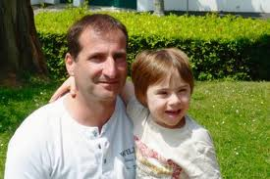
Protection de l’enfant
Droits informatique et libertés

Slide 3
DON ‘T DISTURB !!!Dd

Slide 4
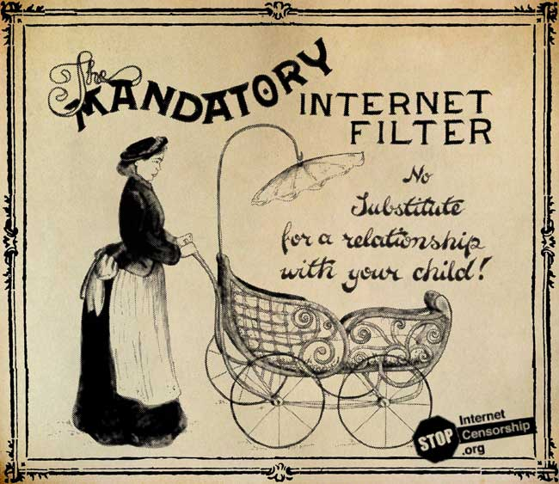
Les Divers Moyens De Protéger Nos Enfants
accompagner vos enfants sur internet
signaler un contenu choquant
faire passer à votre enfant le permis web
protéger les données personnelles et la vie privée de vos enfants
la publicité sur internet envers les jeunes

Slide 5
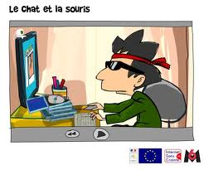
Trois types de téléchargements
http://ddlfinder.net/
http://www-igm.univ-mlv.fr/~dr/XPOSE2005/boitel/streaming.php
http://www.dicodunet.com/definitions/internet/peer-to-peer.htm

Slide 6
Lois en vigueur pour la protection de l’enfant
Des enfants en ligne Protection de la confidentialité loi de 1998
Actualité 2012
L'Unicef France interpelle les candidats aux élections et appelle à signer son Manifeste pour l'enfance !
Dernière info : après l'adoption par les sénateurs le 19 mai, et par les députés le 28 juin, le texte de loi a été validé par le Conseil Constitutionnel le 4 août…

